Slide 1
2012/2013-cü tədris ilində 5-ci siniflərdə dərs deyəcək
fənn müəllimləri üçün
yeni ümümi orta təhsil kurikulumu üzrə
təlim kursunun proqramı
Ümumtəhsil məktəblərində
məktəbdaxili qiymətləndirmənin aparılması

Slide 2
Hüquqi –normativ sənədlər
Azərbaycan Respublikası Nazirlər Kabinetinin 2009-cu il 13 yanvar tarixli, 9 nömrəli qərarı ilə təsdiq edilmiş “AZƏRBAYCAN RESPUBLİKASININ ÜMUMi TƏHSİL SİSTEMİNDƏ QİYMƏTLƏNDİRMƏ KONSEPSİYASI”
Azərbaycan Respublikası Təhsil Nazirliyinin 03.05.2011-ci il tarixli, 736 nömrəli qərarı ilə təsdiq edilmiş “Ümumi TƏHSİL MƏKTƏBLƏRİNDƏ VƏ İLK-PEŞƏ İXTİSAS TƏHSİLİ MÜƏSSİSƏLƏRİNDƏ TƏHSİLALANLARIN QİYMƏTLƏNDİRİLMƏSİ VƏ YEKUN DÖVLƏT ATTESTASİYASININ APARILMASI QAYDALARI”

Slide 3
Qiymətləndirmənin istiqamətləri
Qiymətləndirmənin istiqamətləri dedikdə, ayrı-ayrı forma, məzmun və məqsədə malik olan qiymətləndirmələr nəzərdə tutulur. Ölkəmizdə qiymətləndirmə aşağıdakı istiqamətlərdə aparılır:
Beynəlxalq qiymətləndirmə
Milli qiymətləndirmə
Məktəbdaxili qiymətləndirmə

Slide 4
Qiymətləndirmənin istiqamətləri
Milli və beynəlxalq qiymətləndirmə təhsildə perspektivləri müəyyənləşdirmək üçün aparılan qiymətləndirmə tədqiqatlarıdır və xüsusi qurumlar tərəfindən həyata keçirilir.
Məktəbdaxili qiymətləndirmə rəsmi qiymətləndirmədir və şagirdlərin sinifdən-sinfə,bir təhsil səviyyəsindən digər təhsil səviyəsinə keçirilməsinə xidmət edir.

Slide 5
Qiymətləndirmənin növləri
Qiymətləndirmənin növləri dedikdə, eyni bir qiymətləndirmə istiqamətinin tərkib hissələri başa düşülür. Məktəbdaxili qiymətləndirmənin növləri aşağıdakılardır:
Diaqnostik
qiymətləndirmə - ilkin səviyyənin qiymətləndirilməsi
Formativ
qiymətləndirmə - şagirdlərin irəliləmə və geriləmələrinin izlənməsi
Summativ
qiymətləndirmə - yekun qiymətləndirmə

Slide 6
Qiymətləndirmə formaları
Qiymətləndirmə forması dedikdə,onun keçirilmə mexanizmi nəzərdə tutulur. Məsələn,yekun qiymətləndirmə (buraxılış imtahanları) mərkəzləşdirilmiş, kiçik summativ qiymətləndirmə sinif daxilində, böyük summativ qiymətləndirmə məktəb daxilində, milli və beynəlxalq qiymətləndirmə tədqiqatları seçim yolu ilə məktəb daxilində aparılır.

Slide 7
Qiymətləndirmənin üsul və vasitələri
Qiymətləndirmə üsulu dedikdə, bu prosesin həyata keçirilmə üsulları nəzərdə tutulur.
Qiymətləndirmə vasitəsi isə bu prosesdə istifadə olunan alətlərdir.
Əgər qiymətləndirmə üsulu yoxlama yazı işi müəyyənləşdirilibsə, istifadə olunan alət-imla, inşa, məsələ və misal həlli qiymətləndirmə vasitəsi olur.
Qiymətləndirmənin məqsədindən asılı olaraq üsul və vasitələr fərqli olur.

Slide 8
Diaqnostik qiymətləndirmə
Diaqnostik qiymətləndirmə şagirdin bilik və bacarıqlarının ilkin səviyyəsinin müəyyənləşdirilməsinə və bunun əsasında hər bir şagirdin potensial imkanlarını nəzərə alan təlim strategiyalarının seçilməsinə xidmət edir.
Diaqnostik qiymətləndirmə əsasən dərs ilinin, bəhs və ya bölmələrin əvvəlində, şagird başqa ümumi təhsil müəssisəsindən gəldikdə, sinfi dəyişdikdə və digər zəruri hallarda onun bilik və bacarıqları haqqında məlumat toplamaq, fərdi yanaşmanı təmin etmək və təlim strategiyasını müəyyənləşdirmək məqsədilə müəllim tərəfindən aparılır. Bu qiymətləndirmənin nəticələri sinif və formativ qiymətləndirmə jurnallarında qeyd olunmur, müəllimin qeyd dəftərində öz əksini tapır.

Slide 9
Diaqnostik qiymətləndirmədə fəal istifadə olunan üsul və vasitələr
Üsullar | Vasitələr
Tapşırıqvermə | Çalışmalar
Müsahibə (şifahi yoxlama) | Müəllimin qeydiyyat vərəqi (şagirdlə, müvafiq hallarda qrup, yaxud siniflə aparılan sifahi yoxlama zamanı müəllimin öyrənmək (diaqnoz qoymaq) istədiyi məsələnin yazıldığı vərəq)
Valideynlərlə və digər fənn müəllimləri ilə əməkdaşlıq | Söhbət və müəllimin sorğu vərəqi (şagirdin evdə və ya məktəbdəki fəaliyyəti ilə bağlı suallar yazılmış vərəq)

Slide 10
Formativ qiymətləndirmə
Yeni məktəbdaxili qiymətləndirmənin əsas mahiyyətini formativ qiymətləndirmə təşkil edir.
Yeni və ənənəvi qiymətləndirmə arasında əsas fərq gündəlik rəqəmli qiymətlərin yazılmaması və şagirdin təlim fəaliyyətinin daim izlənməsidir. Bu izləmələr şagirdin təlim nəticələrinə nail olması və nəticədə summmativ qiymətləndirmədə nailiyyət qazanmasına kömək məqsədilə aparılır.
Formativ qiymətləndirmə sayəsində şagird gündəlik təlim fəaliyyəti ərzində rəqəmli qiymət almaq üçün deyil, yaxşı nəticə göstərmək üçün çalışır.

Slide 11
Formativ qiymətləndirmə
Formativ qiymətləndirmə şagirdin qəbul edilmiş standartların reallaşmasına yönəlmiş irəliləmələrini və geriləmələrini izləmək, bu zaman qarşıya çıxan problemləri aradan qaldırmaq və təhsilalanı istiqamətləndirmək məqsədilə aparılır.

Slide 12
Formativ qiymətləndirmədə istifadə olunan üsul və vasitələr
Üsullar | Vasitələr
Müşahidə | Müşahidə vərəqləri
Şifahi sual-cavab | Şifahi nitq bacarıqları üzrə qeydiyyət vərəqi
Tapşırıqvermə | Çalışmalar
Valideynlərlə və digər fənn müəllimləri ilə əməkdaşlıq | Söhbət, sorğu vərəqi (şagirdin evdə və ya məktəbdəki fəaliyyəti ilə bağlı suallar yazılmış vərəq)
Oxu | Dinləmə üzrə qeydiyyat vərəqi Oxu üzrə qeydiyyat vərəqi
Yazı | Yazı bacarıqlarının inkişafı üzrə qeydiyyat vərəqi
Layihə | Şagirdlərin təqdimatı və müəllim tərəfindən müəyyən olunmuş meyar cədvəli
Rubrik | Nailiyyət səviyyələri üzrə qiymətləndirmə şkalası
Şifahi və yazılı təqdimat | Meyar cədvəli
Test | Test tapşırıqları
Özünüqiymətləndirmə | Özünüqiymətləndirmə vərəqləri

Slide 13
Formativ qiymətləndirmə jurnalı və məktəbli kitabçası
Formativ qiymətləndirmənin nəticələri formativ qiymətləndirmə jurnalında və şagirdin məktəbli kitabçasında sözlə qeyd olunur.
Formativ qiymətləndirmə jurnalı sinif və fənn müəllimləri tərəfindən şagirdlərin gündəlik fəaliyyətini meyarlar üzrə izləyərək qeydiyyatını aparmaq üçün nəzərdə tutulur.

Slide 14
Formativ qiymətləndirmə jurnalı
Fənn üçün ayrılmış dərs saatının tarixlərini yazmaq üçün hər bir səhifənin sol tərəfi şaquli olaraq sütunlara bölünüb.
Hər bir səhifənin sağ tərəfində verilmiş cədvəldə mövzunun adı, şagirdin fəaliyyətini davamlı izləmək üçün müəllim tərəfindən standartlar əsasında müəyyən edilmiş meyarlar və istifadə edilən qiymətləndirmə vasitəsinin adı yazılır.

Slide 16
Qiymətləndirmə meyarlarının müəyyən olunması
Formativ qiymətləndirmə jurnalında qeyd olunan qiymətləndirmə meyarları məzmun standartları əsasında müəyyən olunur.
Məsələn, Azərbaycan dili üzrə müəllim mətnin düzgün oxusu ilə bağlı aşağıdakı standartı və onun əsasında hazırladığı meyarları keçilən proqrama uyğun müəyyənləşdirə bilər:
Standart: 3.1.2. Mətndəki sözləri orfoepiya qaydalarına uyğun oxuyur.
Bu standart əsasında müəyyən edilmiş meyarlar:
Mətndəki sözlərin vurğusunu düzgün müəyyənləşdirir.
Mətndəki qoşasaitli sözləri düzgün tələffüz edir.
Mətndəki qoşasamitli sözləri düzgün tələffüz edir.
Fonetik qanun və hadisələri oxuda düzgün tətbiq edir.

Slide 17
Məktəbli kitabçası

Slide 18
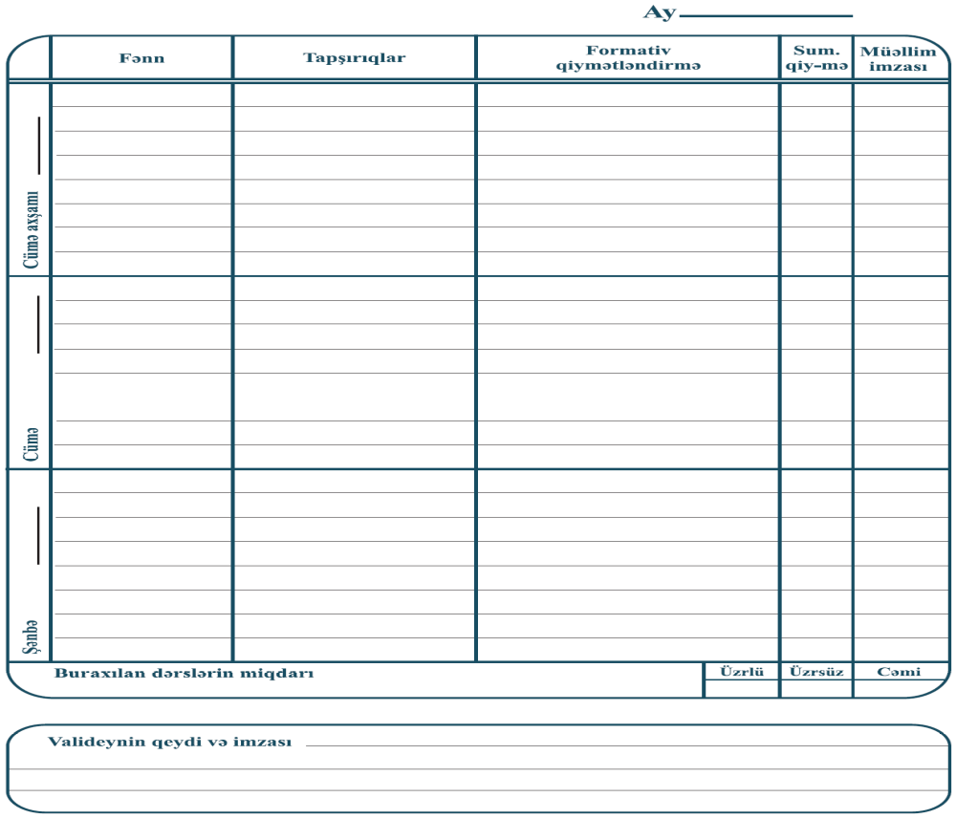

Slide 19
Summativ qiymətləndirmə
  Summativ qiymətləndirmə kiçik və böyük summativ qiymətləndirmədən ibarətdir.
  Kiçik və böyük summativ qiymətləndirmə təlim prosesində müəyyən mərhələlərə (bəhs və ya bölmənin, yarımilin sonunda) yekun vurmaqla, müvafiq məzmun standartlarına uyğun qiymətləndirmə standartları əsasında hazırlanmış vasitələrlə şagirdin nailiyyət səviyyəsini ölçmək məqsədilə aparılır.
  Summativ qiymətləndirmənin nəticələri keçirildiyi tarixdə sinif jurnalında qeyd olunur.

Slide 20
Summativ qiymətləndirmədə istifadə olunan üsul və vasitələr
Üsullar | Vasitələr
Yoxlama yazı işləri | Yoxlama yazı işləri üzrə qeydiyyət vərəqi
Layihə | Şagirdlərin təqdimatı və müəllim tərəfindən müəyyən edilmiş meyar cədvəli
Şifahi sorğu | Şifahi sorğu üzrə qeydiyyət vərəqi
Test | Test tapşırıqları
Tapşırıqvermə | Tapşırıq, çalışma və laboratoriya işləri
Yaradıcılıq və əl işləri | Fənlərə müvafiq olaraq rəsmlər, hazırlanan məmulatlar və digər əl işləri

Slide 21
Qeyd:
Test tapşırıqları qiymətləndirmə vasitəsi kimi hal-hazırda populyarlıq qazansa da, fənni tədris edən müəllim diaqnostik, formativ və hətta summativ qiymətləndirmədə test tapşırıqlarına aludəçilik göstərməməlidir.
Şagirdlərin şifahi və yazılı nitq bacarıqlarını, məntiqi təfəkkürünü, müstəqil düşünmə qabiliyyətini inkişaf etdirən üsullardan- layihə (qiymətləndirmə vasitəsi-şagirdlərin təqdimatı və müəllimin tərtib etdiyi meyar cədvəli), şifahi sorğu (qiymətləndirmə vasitəsi-şifahi nitq bacarıqları üzrə qeydiyyat vərəqi), yoxlama yazı işlərindən ( imla, inşa, esse, məsələ və misal həlli) geniş istifadə etməlidir.
Test tapşırıqlarından davamlı olmamaqla, yeri gəldikcə yalnız summativ qiymətləndirmədə istifadə etmək tövsiyə edilir.

Slide 22
Kiçik summativ qiymətləndirmə
Kiçik summativ qiymətləndirmə fənn kurikulumları tətbiq olunan siniflərdə bəhs və ya bölmələrin sonunda altı həftədən gec olmayaraq müəllim tərəfindən keçirilir. Onun nəticələri yarımillik qiymətlərin hesablanmasında nəzərə alınır.
Kiçik summativ qiymətləndirmə vasitələri (tapşırıqlar, yazı işləri və s.) fənni tədris edən müəllim tərəfindən hazırlanır.
Kiçik summativ qiymətləndirmənin keçirildiyi gün dərsdə iştirak etməyən şagirdin sinif jurnalında adının qarşısındakı xana diaqonalla 2 yerə ayrılır və onun surətində “q”(qaib) yazılır, məxrəci isə boş saxlanılır. Müəllim həmin şagirdlə növbəti 2 həftə ərzində summativ qiymətləndirmə aparır və onun nəticəsini məxrəcdə qeyd edir.

Slide 23
Böyük summativ qiymətləndirmə
Böyük summativ qiymətləndirmə vasitələri (test və tapşırıqlar) ümumi təhsil müəssisəsi rəhbərliyinin təşkil etdiyi xüsusi komissiya tərəfindən hazırlanır.
Şagird I yarımildə böyük summativ qiymətləndirmədə iştirak etmədikdə, bir ay müddətində onun böyük summativ qiymətləndirmədə iştirakı təmin edilir.
Şagird II yarımildə üzrlü səbəbdən böyük summativ qiymətləndirmədə iştirak etmədikdə, II yarımillik qiyməti çıxarılarkən I böyük summativ qiymətləndirmədə aldığı qiymət həm də II böyük summativ qiymət hesab olunur. Şagirdin üzrsüz səbəbdən iştirak etmədiyi II yarımildəki böyük summativ qiymətləndirmənin nəticəsi yarımillik qiyməti çıxarılarkən "0" qəbul edilir.

Slide 24
Böyük summativ qiymətləndirmə
Əgər şagird I yarımildə böyük summativ qiymətləndirmədə üzrlü səbəbdən iştirak etməmiş və bir ay müddətində onun böyük summativ qiymətləndirmədə iştirakını təmin etmək mümkün olmamışdırsa, həmin şagirdin II yarımildə böyük summativ qiymətləndirmədə aldığı qiymət həm də I yarımilin qiyməti olaraq hesablanır. Hər iki böyük summativ qiymətləndirmədə üzrlü və ya üzrsüz səbəbdən iştirak etməyən şagird haqqında məktəbin pedaqoji şurasında qərar çıxarılır.

Slide 25
Summativ qiymətləndirmə nəticələrinin hesablanması
Summativ qiymətləndirmə tapşırıqları asan,orta və çətin səviyyəli olmaqla hazırlanır və qiymətlər düzgün cavabların sayına uyğun müəyyənləşdirilir.
Summativ qiymətləndirmənin nəticələri 5 ballıq qiymət şkalası üzrə (1,2,3,4,5) rəqəmlə ifadə olunur və qiymətlər jurnala yazılır.
Summativ qiymətləndirmədə sualların ümumi sayının
10%-nə qədər düzgün cavab verən “1”,
10% daxil olmaqla 20%-nə qədər düzgün cavab verən “2”,
20% daxil olmaqla 50%-nə qədər düzgün cavab verən “3”,
50% daxil olmaqla 80%-nə qədər düzgün cavab verən “4”,
80% daxil olmaqla 100%-nə qədər düzgün cavab verən şagird “5” qiymətlə qiymətləndirilir.

Slide 26
Yarımillik və illik qiymətlər
Fənn üzrə yarımillik qiymət kiçik summativ (yarımil ərzində keçirilən) qiymətləndirmə nəticələrinin ədədi ortasının 40%-i ilə böyük summativ (yarımilin sonunda keçirilən) qiymətləndirmənin nəticəsinin 60%-nin cəminin yuvarlaq qiymətinə bərabər götürülməklə çıxarılır.
Fənn üzrə illik qiymətlər yarımillik qiymətlərin ədədi ortasına bərabər tutulur və yuvarlaq qiymət çıxarılır.

Slide 27
Qiymətləndirmə ilə bağlı termin və ifadələr
Qiymətləndirmə standartı- təhsil alanların nailiyyət səviyyəsinə verilən dövlət tələbləri;
Qiymətləndirmə meyarları- şagirdlərin bilik və bacarıqlarının qiymətləndirilməsi üçün məzmun standartları əsasında hazırlanmış tələblər;
Portfolio- şagirdə ald olan sənədlər və əsasən formativ qiymətləndirmə məlumatlarının qeydə alındığı xüsusu qovluq;
Rubrik- şagirdlərin nailiyyətlərini meyarlar əsasında ölçən qiymətləndirmə şkalası.

